Slide 1
Bài 28 - Tiết 1
Bài 28 - Tiết 1
CỘNG HAI SỐ THẬP PHÂN
CỘNG HAI SỐ THẬP PHÂN

Slide 4
Khám phá
Khám phá

Slide 5
32,65 + 61,94 = 94,59
Phép cộng 32,65 + 61,94 = ?
Đặt tính và tính như sau:
- Đặt tính.
- Thực hiện phép cộng như cộng hai số tự nhiên.
- Viết dấu phẩy ở tổng thẳng cột với các dấu phẩy của các số hạng.
32,65 61,94
+
,
94 59

Slide 6
LƯU Ý
• Khi đặt tính các chữ số ở cùng một hàng thẳng cột với nhau.
• Các dấu phẩy thẳng cột với nhau.
• Đặt tính cẩn thận.
• Khi tính luôn lưu ý việc “có nhớ”.

Slide 7
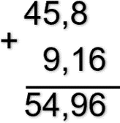
Ví dụ 2: Phép cộng 45,8 + 9,16 = ?
Đặt tính rồi tính.

Slide 8
Muốn cộng
2 số thập phân
ta làm như thế nào?
- Viết số hạng này dưới số hạng kia sao cho các chữ số ở cùng một hàng đặt thẳng cột với nhau.
- Cộng như cộng các số tự nhiên.
- Viết dấu phẩy ở tổng thẳng cột với các dấu phẩy của các số hạng.

Slide 9
Thực hành

Slide 10
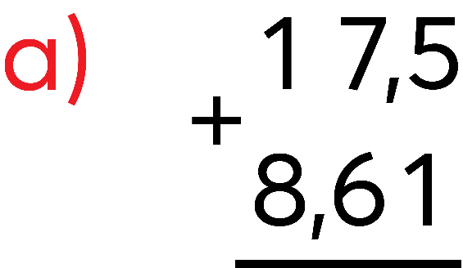
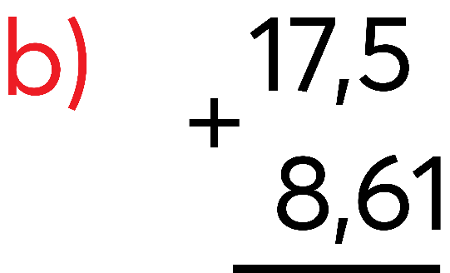
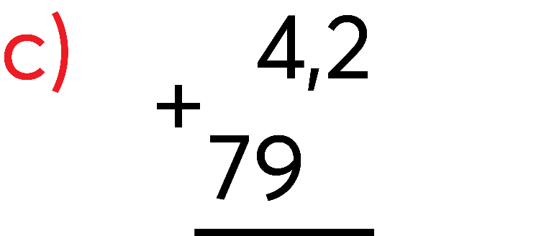
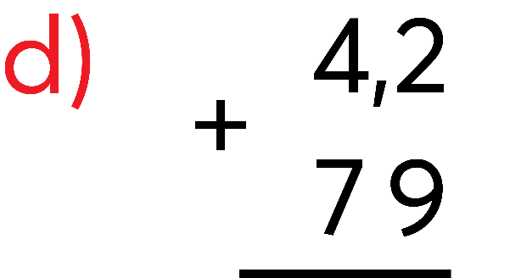
Cách đặt tính nào sai?

Slide 11
ĐẶT TÍNH
• Khi đặt tính các chữ số ở cùng một hàng thẳng cột với nhau.
• Các dấu phẩy thẳng cột với nhau.

Slide 12
Cách đặt tính nào sai?
Sai vì: Các số ở các hàng và các dấu phẩy không thẳng cột, ...
ĐÚNG

Slide 13
Cách đặt tính nào sai?
Sai vì: Các số ở các hàng và các dấu phẩy không thẳng cột, ...
ĐÚNG

Slide 14
Đặt tính rồi tính.
a) 51,4 + 23,7 b) 51,3 + 2,68
c) 0,657 + 14,81 d) 36 + 2,94

Slide 15
a) 51,4 + 23,7 b) 51,3 + 2,68
51,3
51,4
+
+
2,68
23,7
53,98
75,1

Slide 16
c) 0,657 + 14,81 d) 36 + 2,94
36
0,657
+
+
2,94
14,81
38,94
15,467

Slide 18
Muốn cộng hai số thập phân ta làm như thế nào?

Slide 19
- Viết số hạng này dưới số hạng kia sao cho các chữ số ở cùng một hàng đặt thẳng cột với nhau.
- Cộng như cộng các số tự nhiên.
- Viết dấu phẩy ở tổng thẳng cột với các dấu phẩy của các số hạng.

Slide 20
TẠM BIỆT!

